Slide 1
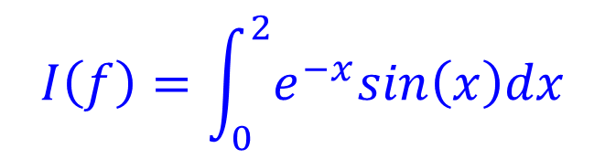
Lab05 复化积分
1.分别编写用复化Simpson积分公式和复化梯形积
分公式计算积分的通用程序。
2. 用如上程序计算积分
取等距节点，记节点{x_{i} , i=0,…N}，其中N为 {2^{k},k=0,1,…,10} ，并计算误差(用科学计数形式) ，同时给出误差阶（用浮点形式，比如1.8789）。
3. 比较并分析两种方法的优劣。

Slide 2


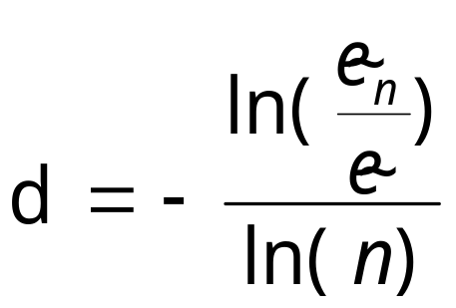
误差阶：
记步长为h时的误差为 ,步长为h/n时的误差为 （这里n=2）,
则，相应的误差阶为：

Slide 3
Sample Output ( represents a space)
复化梯形积分，误差(科学计数形式)和误差阶为
k=0,e₀=0. ############e00
k=1,e₁= 0.############e-1, d₁=？ 比如 d₁= 1.1111
k=2,e₂= 0.############, d₂=？
...
复化Simpson积分，误差和误差阶为
k=1, e₀= 0. ############e00
k=2, e₁ = 0.############e-1, d₁=？
...

